Slide 1

Bevezetés a bioinformatikába
Előadó: Bana Nóra,
Genetikai Intézet (ELTE)
Készült: Fazekas Dávid diái alapján
2019.02.13.

Slide 2
Kurzus információk
Előadók:
  Bana Nóra, Genetikai I. 5.em., norah007@caesar.elte.hu
  Fazekas Dávid, Genetikai I. 5.em., fazekas@netbiol.elte.hu
  Erdős Gábor
  Gerber Dániel
Segítő:
  Bohár Balázs

Slide 3
Kurzus anyagok
Elérés:
https://genetics.elte.hu/
Oktatás
Bsc
Bevezetés a bioinformatikába
2019 mappa
Azonosító: genetika2019
Jelszó: genetika2019

Slide 4
Sillabusz
Bevezetés, bionformatikai adatbázisok 2019.02.13.
Uniprot, PDB 2019.02.20.
Ensembl 2019.02.27.
NCBI 2019.03.06.
Szekvenciaillesztés, BLAST 2019.03.13.
Filogenetika 2019.03.20.
Genom programok 2019.03.27.
Tudományos irodalom 2019.04.03.
Citáció, bibliometria 2019.04.10.
Tavaszi szünet 2019.04.17- 2019.04.23.
Mendeley 2019.04.24.
Munka ünnepe 2019.05.01.
Év végi Zh 2019.05.08.

Slide 5
Kurzus információk
Mi a bioinformatika?

Slide 6
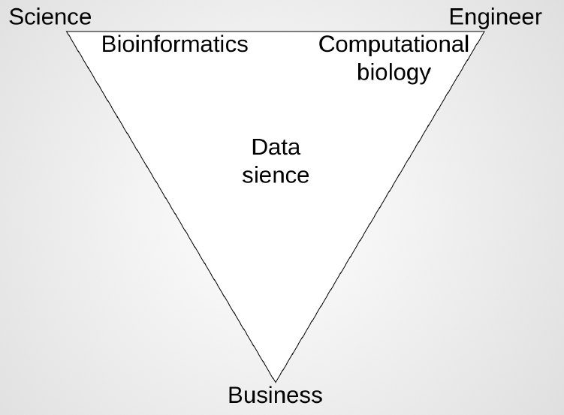
Kurzus információk
Adattudomány (Data science)

Slide 7
Bioinformatika definíció
A bioinformatika biológiai problémák informatikai vizsgálatával foglalkozó interdiszciplináris tudomány, a biológia és az informatika határterülete. A bioinformatika az a tudományág, amely informatikai eszközöket és módszereket alkalmaz a biológiai adatok kezelésére, feldolgozására, értelmezésére, a biológiai folyamatok megismerésére, modellezésére és befolyásolására.
Bioinformatikában biológia határozza meg a feladatot, az informatika az eszközöket
Tudományos jellegű: megfigyelő, leíró analitikus jellegű
Genetikai laborokban óriási és folyamatosan növekvő mennyiségű szekvencia adat halmozódik a szervereken és a gépeken (2000 petabyte)
->adatgyűjtés, adatelmezés, adattárolás
Big Data: Olyan hatalmas mennyiségű adat amelyet már nem mozgatunk,
Az elemzést folytató szkripeteket visszük oda (big data nemcsak bioinformatikában)

Slide 8
Kurzus információk
Számítógépes biológia (Computational biology) definíció
Mérnöki terület, amelyhez szükséges a tudományos jellegű szemlélet, és ismeret. Informatikai eszközöket, szoftvereket, alkalmazásokat készít a bioinformatika számára. A meglévő bioinformatikai problémák megoldása a célja.

Slide 9
Kurzus információk

Slide 10
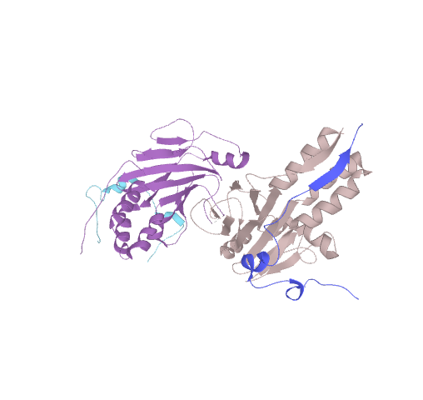
Kurzus információk
Mire jó a bioinformatika?
Az élettudomány területéről származó adatokkal dolgozik
Molekuláris bioinformatika
Makromolekulák szekvenciája és struktúrája
Annotáció
Hálózat biológia
humán smad2 3D, X-ray (uniprot.org)

Slide 11

Kurzus információk
Molekuláris bioinformatika
Molekuláris biológia centrális dogmája
Sejt
fenotípus
Genomika centrális dogmája
Sejt
fenotípus
Genom Transzkriptom Proteom
Egy szervezet
teljes örökítő
információja.
A genomról átíródó
RNS-ek összessege.
Transzkriptomika:
génexpresszió vizsgálata
transzkripciós különbségek
feltárása
Fehérjék és
peptidek
összessége.

Slide 12
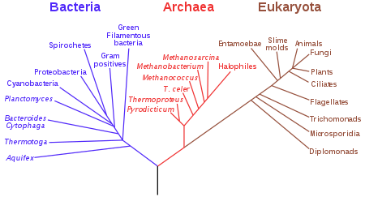
Klasszikus bioinformatika
Régen könyvekkel, ma számítógépekkel => Legnagyobb kihívás: jó minőségű adatok létrehozás, kis mennyiségű mintáról, kísérleti eredményről mindent leírni
Szekvencia illesztés
Statisztikai analízis (gén hosszúság, CG arány)
Genom annotáció
  ORF, gén predikció
  Promóter analízis
Szekvencia adatbázisok
Szekvencia keresés
Macromolekulák 3D struktúrája
Fehérje kapcsolatok
Molekuláris filogenetika
https://en.wikipedia.org/wiki/Phylogenetic_tree

Slide 13
Modern bioinformatika
Legnagyobb kihívás: Értelmezni a hatalmas adatkészletet, (nem baj ha rossz minőségű adatok is jelen vannak-> a komplex rendszer viselkedését figyelni) mivel a biológiai adatgyűjtés ömlesztve készül el az ipari elvárásoknak megfelelően.
Post-genom éra
Next gen sequencing
Komparatív genomika
Transzkriptomika
Proteomika
Rendszer biológia

Slide 14
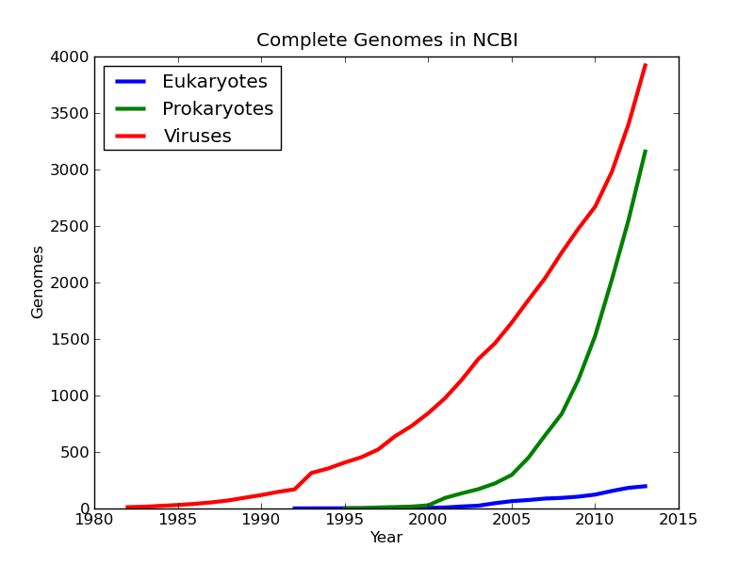
Teljes genom szekvenálások (NCBI)
Az NCBI –ba feltöltött teljes genomok 5 évenkénti exponenciális növekedése http://gregoryzynda.com/ncbi/genome/python/2014/03/31/ncbi-genome.html

Slide 15
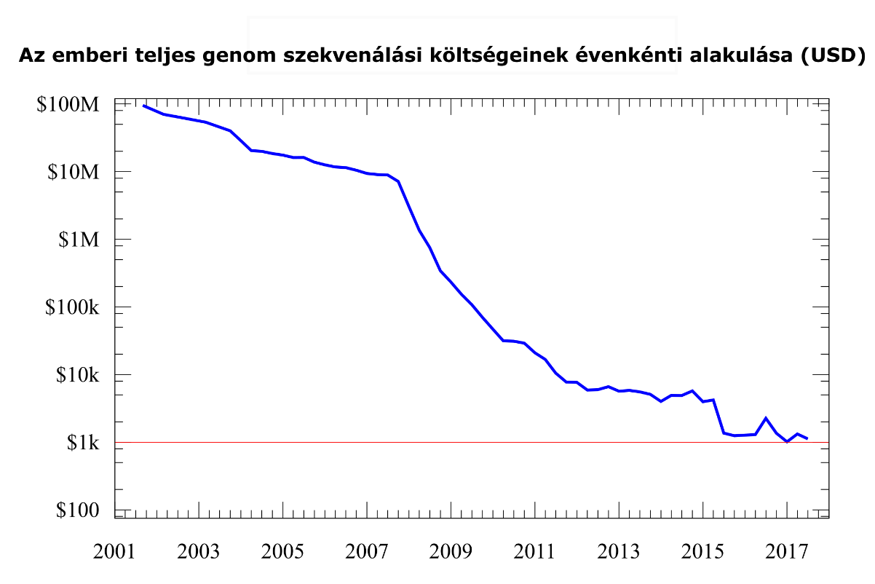
Kurzus információk
Szekvenálási költségek csökkenés
A teljes humán genom totális szekvenálási költségeinek évenkénti alakulása NHGRI adatok alapján. https://en.wikipedia.org/wiki/Whole_genome_sequencing

Slide 16
Adatbázisok típusai
Elsődleges adatbázisok
  Nukleotid szekvencia adatok (DNS, RNS)
  3D strukturális adatok
  Annotációk
Másodlagos, származtatott adatbázisok
  Protein szekvencia adatok (Kódoló DNS-ből átírt)
  Regulációs adatok (TFBS motivumok)
Harmadlagos, Interakciós adatbázisok
  Az elemek közötti kapcsolatok az elsődleges és másodlagos adatok közt
  Szabályozás, metabolizmus, szignalizáció, kötési interakciók
Más nem szekvenciás, nem annotációs adatbázisok
  Evolúciós
  Irodalmi->Adatbányászat irodalmi forrásokból<-tudományos folyóiratok, publikációk, könyvek PubMed

Slide 17
Kurzus információk

Slide 18
Kurzus információk
Bioinformatikai szervezetek
Europe
  EMBL – EBI:
  European Molecular Biology Laboratory - European Bioinformatics Institute
  SIB:
  Swiss Institute of Bioinformatics
USA
  NIH – NCBI:
  National Institutes of Health - National Center for Biotechnology Information
  UCSC:
  University of California, Santa Cruz
Japan
  DDBI:
DNA Data Bank of Japan

Slide 19
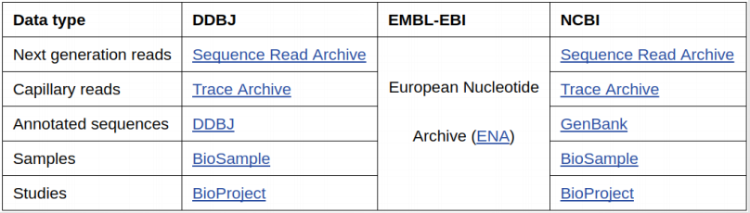
Kurzus információk
Bioinformatikai szervezetek
INSDC:
International Nucleotide Sequence Database Collaboration
Adatok cseréje és szinkronizálása az adatraktárak között

Slide 20
Kurzus információk
Adatbázisokban tárolt gén és fehérje információk típusai
Szekvencia
Genom információk
  Koordináták, kromoszómák, intronok, UTR regiók, promóterek
Struktúrális információk
  3D struktúra, motívumok, domének
Expresszió
  Szövetek, fenotípusok, betegségek
Evolúciós információk
  Taxonok, homológia
Funkcionális információk
  Útvonalak, GO

Slide 21
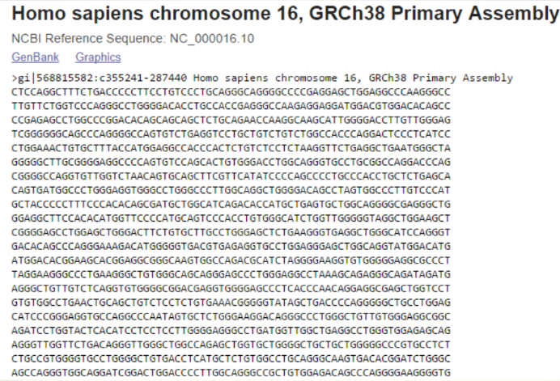
Kurzus információk
Fasta formátum

Slide 22
Kurzus információk
Azonosító: ID
A név nem specifikus
  SMAD2: hMAD-2, JV18-1, MADR2, MADH2, SMAD family member 2, Mad-related protein 2, Mothers against, decapentaplegic homolog 2, MAD homolog 2, Mothers against DPP homolog 2, Receptor-regulated SMAD, R-SMAD
Az azonosító (ID) egy entitást jelez az adatbázisban
  SMAD2: Q15796 (uniprot), ENSG00000175387 (ensembl), 4087 (NCBI)
Adatbázisok közötti átfordítások, átjárhatóság
  Mapping (Térképezés)

Slide 23
Mi az adatbázis és az adatforrás
Adatbázis:
Hasonló minőségű adatok
Struktúrált adatok
Tárolás számítógépen
Kereshetőség
Osztályozhatóság
Szerkeszthetőség
Adatforrás:
Online elérhetőség
Ingyenes (Open data)
Közösségi használat
Bizottság által működtetett

Slide 24
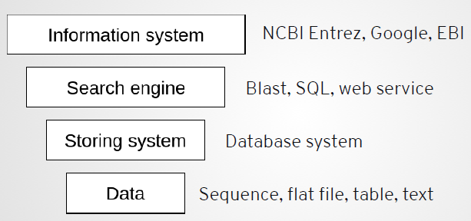
Kurzus információk
Adattárolás és keresés

Slide 25
DNS, RNS adat bázisok
Szekvenálás
  Elsődleges szekvenálási módszerek:
    Maxam-Gilbert szekvenálás
    Láncterminációs módszerek – Sanger szekvenálás
  Automata módszerek
    Next Generation Sequencing - NGS
    Single molecule sequencing
Assembly készítés
Referencia genom - Genome Reference Consortium
    Több donorból származó szekvenciák, magas lefedettség,
    Human reference genome: GRCh38 (hg38.p11)-2013, 13 donorból

Slide 26
Assembly készítés

Slide 27
Kurzus információk
DNS szekvencia adat források
Nyers szekvenciák (Raw sequence):
  Rövid Read-ek (Short reads)
  Redundáns régiók
  Nagy adathalmaz
Genom assembly-k (összerakások) :
  Kromoszóma szekvenciák
  De novo vagy referencia illesztések (aligned)
Annotált genom:
  ORFs
  Gén nevek

Slide 28
Kurzus információk
Genom browser-ek (böngészők)
A genom 2D-s számegyenes vizualizációja
2 dimenziós reprezentáció (kromoszóma, pozíció)
Az adatok többszintű bemutatása
    Gének
    Intronok
    TFBS
    Expressziók
    Saját adatok felvitele, használata

Slide 29
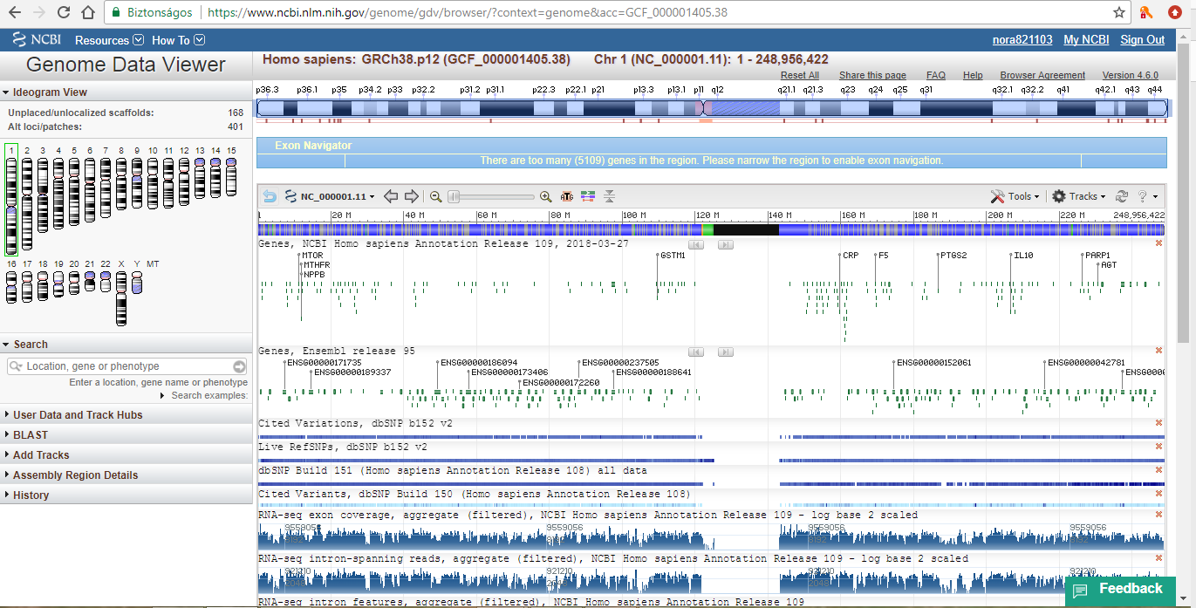
Kurzus információk
NCBI

Slide 30
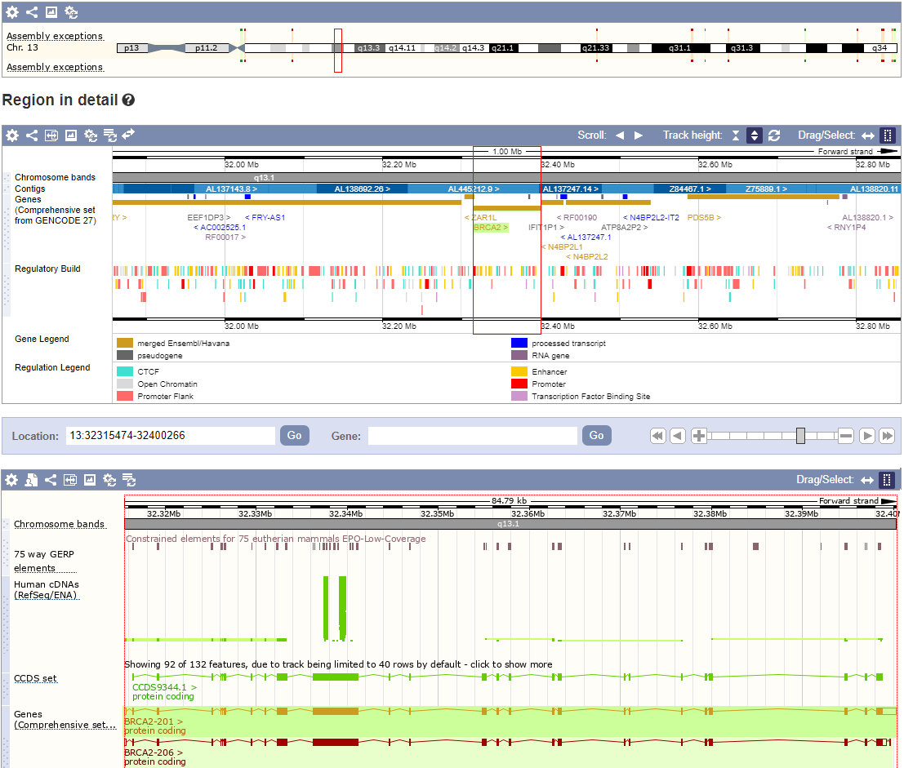
Kurzus információk
ENSEMBL

Slide 31
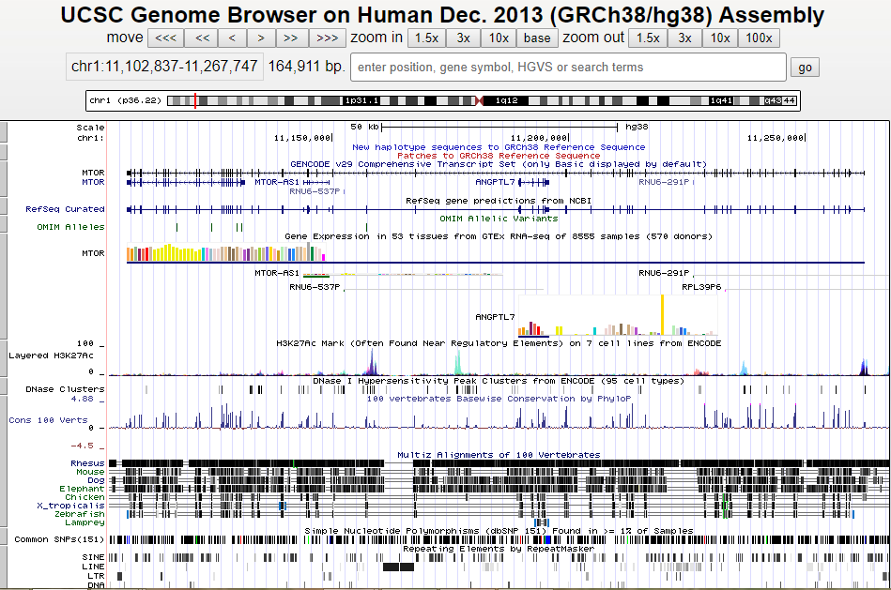
Kurzus információk
UCSC

Slide 32
Protein adatbázisok: Uniprot
UniProtKB:
-Protein sequence
and annotations
UniRef:
-UniProt Nonredundant
Reference
UniParc:
-UniProt Archive
Uniprot:
3 adatbázis összefésülése:
SwissProt - SIB+EBI 1986
TrEMBL - Translated EMBL
PIR - Protein Identification Resource (USA)
2 része van:
Reviewed (SwissProt) - Manually annotated
Unreviewed (TrEMBL) – Predicted

Slide 33
Protein adatbázisok: PDB
PDB - Protein Data Bank
PDB: 3D Molekula struktúrák
~1300 protein stuktúrák

Slide 34
Kurzus információk
Más adat források
Fehérje:
Domain, families:
  Pfam
  InterPro
  PROSITE
Motif
  ELM
  Phosphosite
GO - Gene Ontology

Slide 35
Kurzus információk
Expressziós adatbázisok
NCBI, GEO - Gene Expression Omnibus
  http://www.ncbi.nlm.nih.gov/geo/
EBI, ArrayExpress
  https://www.ebi.ac.uk/arrayexpress/
Microarray, RNAseq
Minták, kísérleti adatok, eredmények tárolása
Tiszta annotációk

Slide 36
Kurzus információk
Taxonómiai adatbázisok
NCBI Taxonomy
  http://www.ncbi.nlm.nih.gov/taxonomy
  Faj alatti egységeket tartalmaz
    Törzsek, vonalak, szerotípusok
  Minden taxonnak egyedi azonosítója van
    Homo sapiens – 9606
Tree Of Life
  http://tolweb.org/tree/
  Összefésült evolúciós
  Annotált fajok
Encyclopedia of Life (EOL)
  http://www.eol.org/

